Slide 1
Je déménage
Mme Lagrandeur

Slide 2
Infos
Âge:
Salaire:
Auto:
OSAP:
Ville:

Slide 3
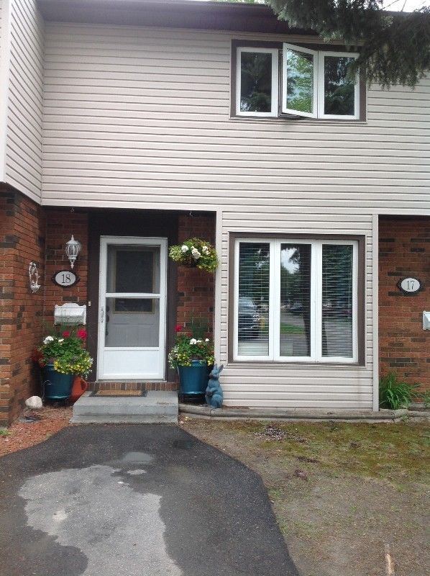
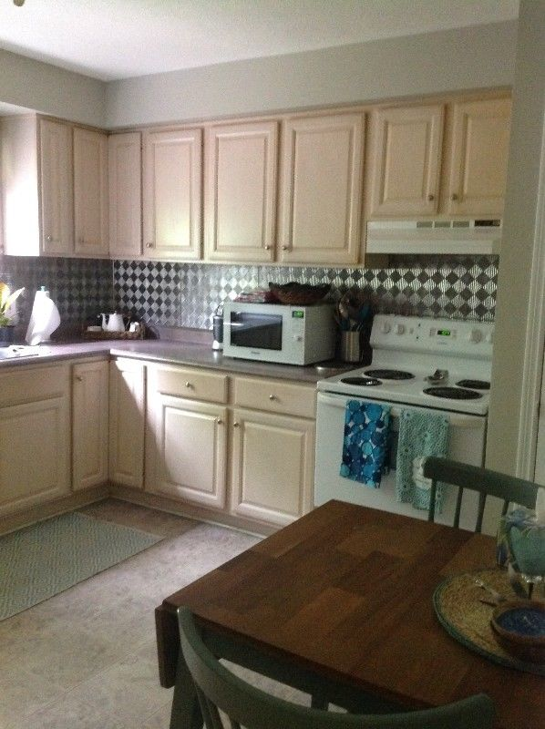
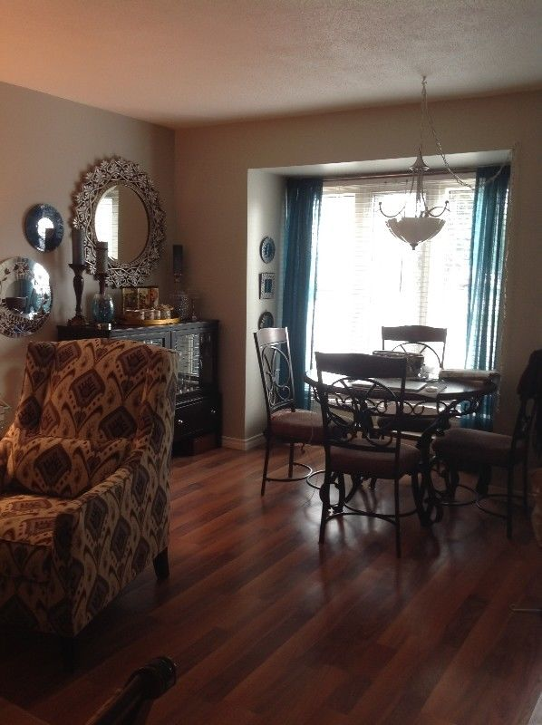
Condo à louer
Prix:
Description:
Inclus:
Pas inclus:
Site web: https://www.kijiji.ca/v-3-bedroom-apartments-condos/sudbury/william-3-bedroom-townhouse-condo/1334624514?enableSearchNavigationFlag=true

